Slide 1

第八讲 Android内容提供者(ContentProvider)应用

Slide 2
测试题
1．向手机内置存储空间内文件中写入新的内容时首先调用的方法是（ A ）。
A) openFileOutput() B) read() C) write() D) openFileInput()
2．SharedPreferences数据以_____格式保存在手机上（ A ）。
A) xml B) txt C) json D) 根据用户自定义
3．对于一个已经存在的SharedPreferences对象userPreference,想向其中存入一个字符串"name"，userPreference应该先调用什么方法。( A )
A) edit() B) save() C) commit() D) putString()

Slide 3
主要内容
普通权限
清单文件中声明
权限
清单文件中声明
危险权限
运行时申请

Slide 4
主要内容
概述
Uri
ContentProvider
UriMatcher
相关类库
ContentUris
ContentResolver
ContentValues

Slide 5
一.权限
权限主要用于保护用户的安全和隐式
普通权限: 不会直接威胁到用户的安全和隐私，比如手机振动、访问网络等，系统自动帮我们授权，安装即许可
在清单文件中进行声明
危险权限：会触及用户隐私或对设备安全性造成影响。如联系人信息、地理位置等
在清单文件中进行声明
程序中进行动态申请

Slide 6
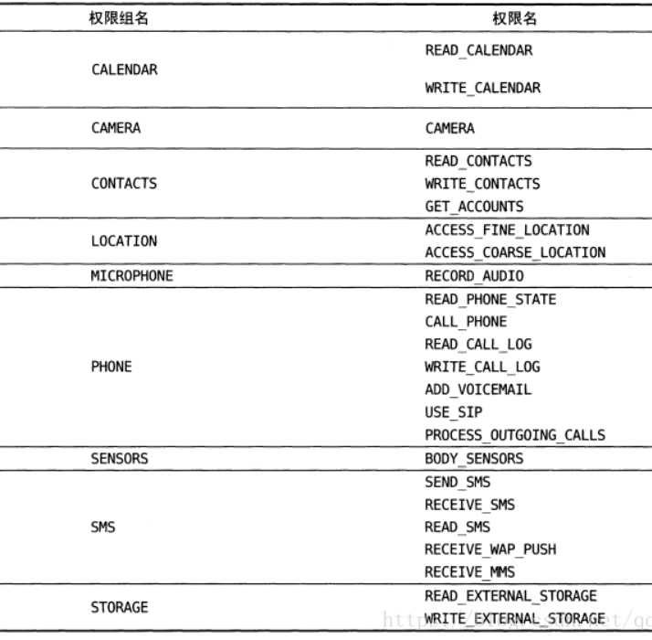

Slide 7
需注意表中每个危险权限都属于一个权限组，我们在申请权限处理时使用权限名，用户一旦同意授权了，那么该权限组中其他权限也将同时被授权
依照自身APP需求，区分成必须授予（如SD卡，设备，定位等）和非必须授予（如相机，通讯录等）启动页先行提示用户，需要授予哪些权限，然后下一步就开始检查必须授予的权限，如果拒绝了必须授予权限，弹框解释为何APP必须授予此权限，如果用户取消，就退出APP，如果同意，跳转设置页面授予权限。

Slide 8
1. 清单文件声明
<uses-permission android:name="android.permission.INTERNET"/> <uses-permission android:name="android.permission.CALL_PHONE"/>
示例：RuntimePermissionTest

Slide 9
2. 动态申请
检查权限：
PermissionChecker.checkSelfPermission() 或者 ContextCompat.checkSelfPermission()
申请权限：
ActivityCompat.requestPermissions()
判断申请权限的结果：
onRequestPermissionsResult
该函数在用户手动操作后自动回调

Slide 10

二. ContentProvider简介
什么是ContentProvider?
ContentProvider是android应用程序的四大组件之一，提供了应用程序之间共享数据的方法，为存储和读取数据提供了统一的接口。

Slide 11
ContentProvider简介
为什么要使用ContentProvider?
Android应用程序运行在不同的进程空间中，且每个app的资源都是私有的，因此不同应用程序的数据是不能够直接访问的。
所以app通过ContentProvider和其他app共享私有数据
ContentProvider自行决定那些数据共享
ContentProvider是不同应用程序间共享数据的标准API，统一了数据访问方式。

Slide 12
ContentProvider简介
一个应用程序把自己的数据通过ContentProvider暴露给其他应用程序
其他程序通过ContentResolver来获取暴露的数据
应用程序要访问ContentProvider提供的数据集，需要利用URI。
对于不同的数据的存储方式，该方法内部的实现是不同的，而外部访问方法都是一致的。
ContentResolver
URI
ContentProvider
ContentResolver
URI
一个ContentProvider可以提供多个数据集，也可以为多个ContentResolver服务
文件系统
网络
数据库

Slide 13
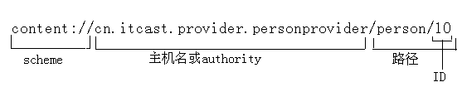
三. URI的组成
Uri代表要操作的数据，Uri主要包含了两部分信息：
1、需要操作的ContentProvider；
2、对ContentProvider中的什么数据进行操作。
一个URI由以下几部分组成：
scheme：ContentProvider的scheme已经由Android所规定， scheme为：content://
Authority：定义了哪个ContentProvider提供数据，一般为程序的“包.类”名称

Slide 14
URI的组成
ContentProvider数据集类似于数据库的数据表，每行是一条记录，每列具有相同的数据类型，如下表StuInfo所示：
每条记录都包含一个long型的字段_ID, 用来唯一标识每条记录。
_ID | NAME | AGE | GRADE
1 | Jack | 22 | 91
2 | Tom | 22 | 88

Slide 15
URI的组成
URI 示例：
content://com.example.stuprovider/StuInfo
表示需要操作StuInfo表中的所有记录
content://com.example.stuprovider/StuInfo/2
表示需要操作StuInfo表中的ID为2的记录
content://com.example.stuprovider/StuInfo/2/name
表示需要操作StuInfo表中ID为2的记录的name字段
调用URI工具类的parse()方法将字符串转换为URI，如：
Uri uri=Uri.parse("content://com.mialab.contentprovider/data");

Slide 16
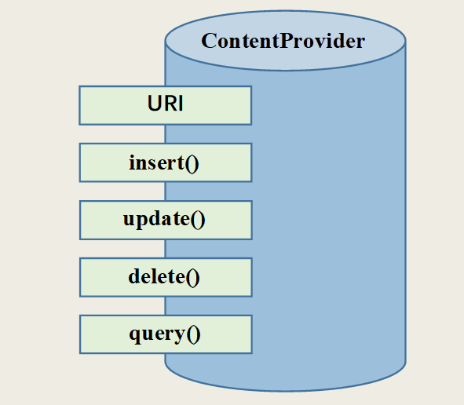
四. ContentProvider创建步骤
创建ContentProvider只需要如下三步：
1. 创建一个自定义的ContentProvider类可以通过继承Android提供的ContentProvider基类来实现。
考

Slide 17
ContentProvider创建步骤
2. 在AndroidManifest.xml使用<provider>对该ContentProvider进行配置。
<provider
android:name=".DatabaseProvider"
android:authorities="cn.edu.bnuz.databasetest.provider"
android:enabled="true"
android:exported="true">
</provider>
注意：authorities是必备属性，如果没有authorities属性会报错。
exported属性表示其它应用是否可调用，true表示可调用，false表示不能调用。
enabled属性表示是否启动这个内容提供者

Slide 18
8.3 创建ContentProvider
ContentProvider创建步骤
3. ContentProvider子类中的重写方法
重写方法 | 描述
onCreate() | 当ContentProvider开始时，该方法被调用
query() | 该方法接收客户端查询请求，结果返回一个Cursor对象
insert() | 该方法为ContentProvider添加一条新记录
delete() | 该方法从ContentProvider中删除一条记录
update() | 该方法修改一条ContentProvider记录
getType() | 该方法将返回给定URI指向数据的MIME类型
DatabaseTest演示

Slide 19
ContentProvider基类的常用方法
public abstract boolean onCreate()：该方法在ContentProvider创建后调用，当其他应用程序第一次访问ContentProvider时，ContentProvider会被创建，并立即调用该方法；
public abstract Cursor query(Uri uri, String[] projection, String selection, String[] selectionArgs, String sortOrder)：根据Uri查询符合条件的全部记录，其中projection是所需要获取的数据列；
public abstract int update(Uri uri,ContentValues values,String select,String[] selectArgs)：根据Uri修改select所匹配的全部记录；
Notes:
query(Words.Word.DICT_CONTENT_URI, null,"word like ? or detail like ?", new String[] {"%" + key + "%", "%" + key + "%" }, null);

Slide 20
ContentProvider基类的常用方法
public abstract int delete(Uri uri,String selection,String[] selectionArgs)：根据Uri删除符合条件的全部记录；
public abstract Uri insert(Uri uri, ContentValues values)：根据Uri插入values对应的数据，ContentValues类似于map，存放的是键值对；
public abstract String getType(Uri uri)：该方法返回当前Uri所代表的数据的MIME类型。
如果该Uri对应的数据包含多条记录，则MIME类型字符串：
vnd.android.curor.dir/vnd.authority.path
如果该Uri对应的数据只包含一条记录，则MIME类型字符：
vnd.android.cursor.item/vnd.authority.path

Slide 21
五、URI的工具类-UriMatch
UriMatcher主要提供两个方法
void addURI(String authority,String path,int code )
用于向UriMatcher对象注册Uri，其中authority和path组合成一个Uri，code代表该Uri对应的标识码
UriMatcher matcher= new UriMatcher(UriMatcher.NO_MATCH);
matcher.addURI(“cn.edu.bnuz.providers.provider ”, “book”, 1);
matcher.addURI("cn.edu.bnuz.providers. provider ", " book /#", 2);
int match(Uri uri) ：根据前面注册Uri来判断指定Uri对应的标识码，如果找不到，将返回-1
matcher.match(Uri.parse(“content://cn.edu.bnuz.providers.dictprovider/book" ));
返回标识码1
matcher.match(Uri.parse(“content://cn.edu.bnuz.providers.dictprovider/book/1 " ));
matcher.match(Uri.parse(“content://cn.edu.bnuz.providers.dictprovider/book/10" ));
返回标识码2

Slide 22
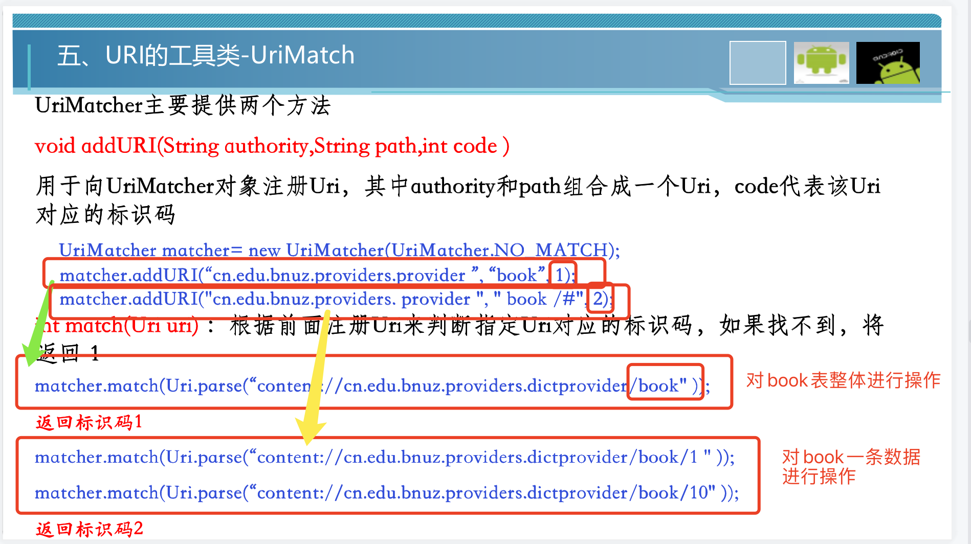
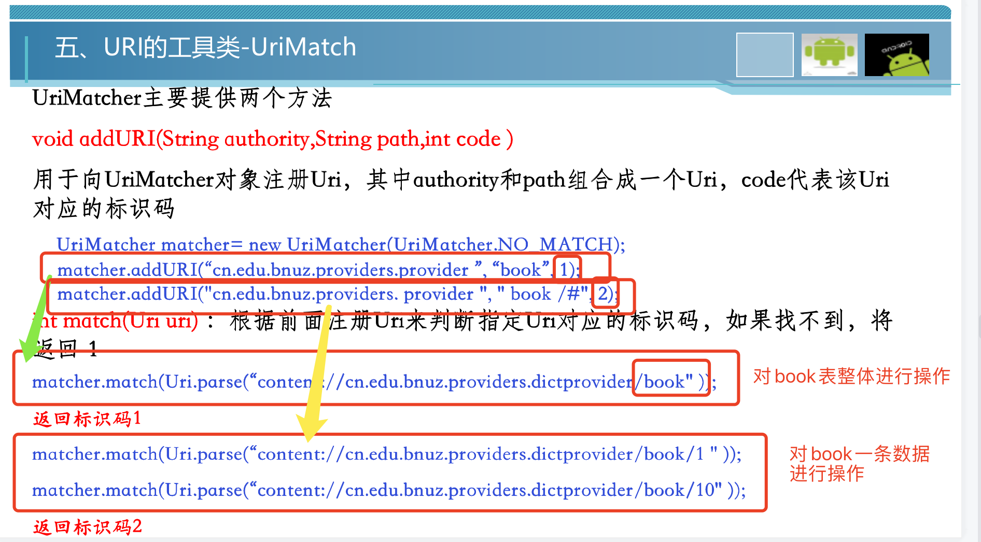

Slide 23
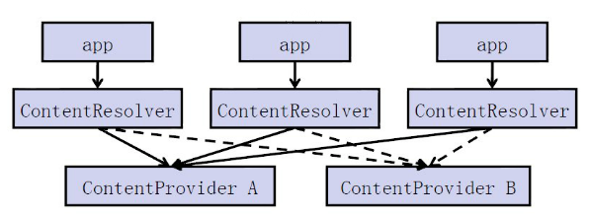
六. ContentResolver的作用
ContentProvider暴露数据以后，其他应用程序需要通过ContentResolver对象，利用URI才能进行相关操作。
ContentResolver相当于客户端。

Slide 24
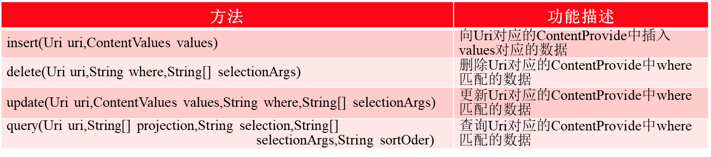
ContentResolver的使用方法
创建ContentResolver:
ContentResolver resolver = getContentResolver();
ContentResolver的4个重要方法：
ContentResolver演示

Slide 25
七. ContentResolver访问通讯录示例
申请读通讯录权限
调用getContentResolver()函数创建ContentResolver 对象
Contacts的URI是：ContactsContract.CommonDataKinds.Phone.CONTENT_URI
调用query函数查询，返回Cursor对象
通过Cursor查询每条记录
ContactsTest演示

Slide 26
Android系统用于管理联系人的ContentProvider的Uri有以下三种：
ContactsContract.Contacts.CONTENT_URI：管理联系人的Uri
ContactsContract.CommonDataKinds.Phone.CONTENT_URI：管理联系人的电话Uri
ContactsContract.CommonDataKinds.Email.CONTENT_URI：管理联系人的E-mail的Uri

Slide 27
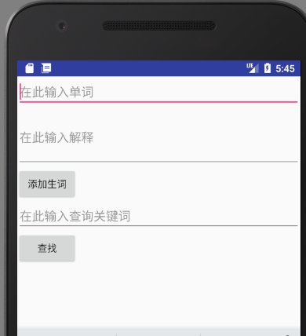
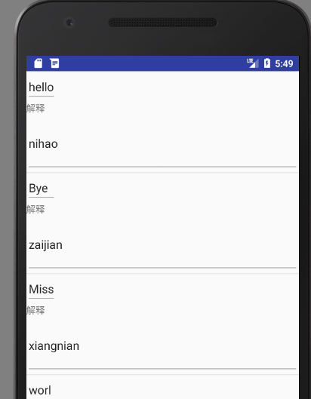
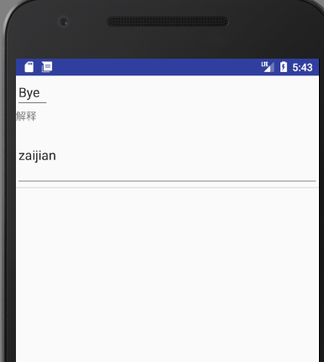
六. DictProvider和DictResolver示例
DictProvider任务描述：
第一个APP提供ContentProvider：
输入单词及相应的翻译，点击“添加单词”
点击“查找”，罗列出相应的单词及翻译

Slide 28
DictProvider代码
public final class Words
{
// 定义该ContentProvider的Authorities
public static final String AUTHORITY
= "cn.edu.bnuz.providers.dictprovider";
public static final class Word implements BaseColumns
{
public final static String _ID = "_id";
public final static String WORD = "word";
public final static String DETAIL = "detail";
// 定义该Content提供服务的两个Uri
public final static Uri DICT_CONTENT_URI = Uri
.parse("content://" + AUTHORITY + "/words");
public final static Uri WORD_CONTENT_URI = Uri
.parse("content://"+ AUTHORITY + "/word");
}
}

Slide 29
public class MyDatabaseHelper extends SQLiteOpenHelper
{
final String CREATE_TABLE_SQL = "create table dict(_id integer primary " +
"key autoincrement , word , detail)";
public MyDatabaseHelper(Context context, String name, int version)
{
super(context, name, null, version);
}
@Override
public void onCreate(SQLiteDatabase db)
{
db.execSQL(CREATE_TABLE_SQL);
}
@Override
public void onUpgrade(SQLiteDatabase db
, int oldVersion, int newVersion)
{
System.out.println("--------onUpdate Called--------"
+ oldVersion + "--->" + newVersion);
}
}

Slide 30
public class DictProvider extends ContentProvider
{
private static UriMatcher matcher
= new UriMatcher(UriMatcher.NO_MATCH);
private static final int WORDS = 1;
private static final int WORD = 2;
private MyDatabaseHelper dbOpenHelper;
static
{
// 为UriMatcher注册两个Uri
matcher.addURI(Words.AUTHORITY, "words", WORDS);
matcher.addURI(Words.AUTHORITY, "word/#", WORD);
}
// 第一次调用该DictProvider时，系统先创建DictProvider对象，并回调该方法
@Override
public boolean onCreate()
{
dbOpenHelper = new MyDatabaseHelper(this.getContext(),
"myDict.db3", 1);
return true;
}

Slide 31
public Uri insert(Uri uri, ContentValues values)
{
SQLiteDatabase db = dbOpenHelper.getReadableDatabase();
switch (matcher.match(uri))
{
case WORDS:
long rowId = db.insert("dict", Words.Word._ID, values);
if (rowId > 0)
{
Uri wordUri = ContentUris.withAppendedId(uri, rowId);
getContext().getContentResolver()
.notifyChange(wordUri, null);
return wordUri;
}
break;
default :
throw new IllegalArgumentException("未知Uri:" + uri);
}
return null;
}

Slide 32
public Cursor query(Uri uri, String[] projection, String where,
String[] whereArgs, String sortOrder)
{
SQLiteDatabase db = dbOpenHelper.getReadableDatabase();
switch (matcher.match(uri))
{ case WORDS:
return db.query("dict", projection, where, whereArgs, null, null, sortOrder);
case WORD:
// 解析出想查询的记录ID
long id = ContentUris.parseId(uri);
String whereClause = Words.Word._ID + "=" + id;
// 如果原来的where子句存在，拼接where子句
if (where != null && !"".equals(where))
{
whereClause = whereClause + " and " + where;
}
return db.query("dict", projection, whereClause, whereArgs,
null, null, sortOrder);
default:
throw new IllegalArgumentException("未知Uri:" + uri);
}
}

Slide 33
注册代码
<provider android:name=".DictProvider"
android:authorities="cn.edu.bnuz.providers.dictprovider"
android:exported="true"/>

Slide 34
DictResolved代码
insert.setOnClickListener(new OnClickListener()
{
@Override
public void onClick(View source)
{
String word = ((EditText) findViewById(R.id.word)).getText().toString();
String detail = ((EditText) findViewById(R.id.detail)).getText().toString();
// 插入生词记录
ContentValues values = new ContentValues();
values.put(Words.Word.WORD, word);
values.put(Words.Word.DETAIL, detail);
contentResolver.insert(
Words.Word.DICT_CONTENT_URI, values);
Toast.makeText(MainActivity.this, "添加生词成功！"
, Toast.LENGTH_SHORT).show();
}
});

Slide 35
search.setOnClickListener(new OnClickListener()
{
@Override
public void onClick(View source)
{
String key = ((EditText) findViewById(R.id.key))
.getText().toString();
Cursor cursor = contentResolver.query(
Words.Word.DICT_CONTENT_URI, null,
"word like ? or detail like ?", new String[] {
"%" + key + "%", "%" + key + "%" }, null);
Bundle data = new Bundle();
data.putSerializable("data", converCursorToList(cursor));
// 创建一个Intent
Intent intent = new Intent(MainActivity.this,
ResultActivity.class);
intent.putExtras(data);
// 启动Activity
startActivity(intent);
}
});

Slide 36
private ArrayList<Map<String, String>> converCursorToList(Cursor cursor)
{
ArrayList<Map<String, String>> result = new ArrayList<>();
// 遍历Cursor结果集
while (cursor.moveToNext())
{
// 将结果集中的数据存入ArrayList中
Map<String, String> map = new HashMap<>();
// 取出查询记录中第2列、第3列的值
map.put(Words.Word.WORD, cursor.getString(1));
map.put(Words.Word.DETAIL, cursor.getString(2));
result.add(map);
}
return result;
}

Slide 37


